Slide 1
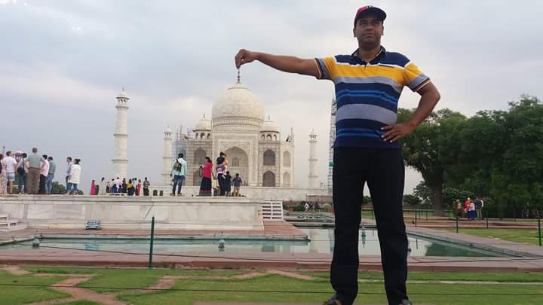
স্বাগতম

Slide 2

শিক্ষক পরিচিতি
মাহবুবুল আলম
সহকারি শিক্ষক
হাতিরদিয়া সরকারি প্রাথমিক বিদ্যালয়
মনোহরদী নরসিংদী ।
ইমেইলঃ mahbubul1982at@gmail.com

Slide 3
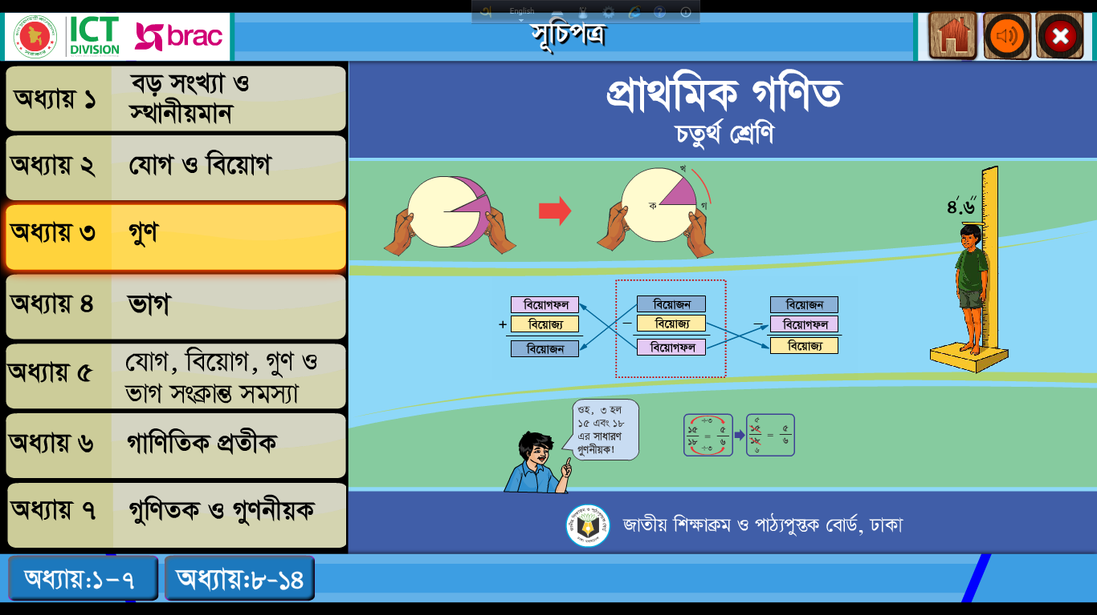
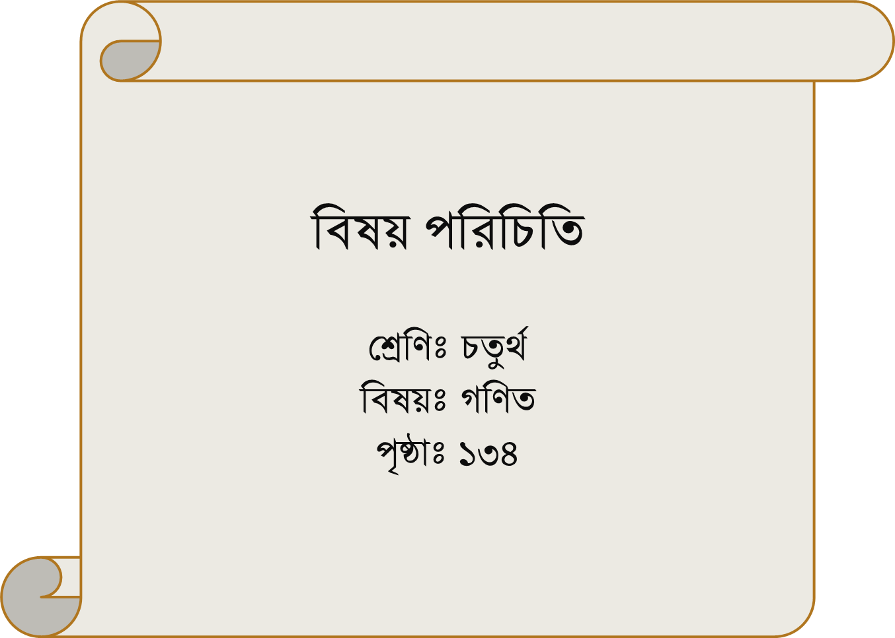

Slide 4
শিখনফল
২৫-২-১ সপ্তাহ ও দিনকে ঘণ্টা , মিনিট ও সেকেণ্ডে প্রকাশ করতে পারবে।

Slide 5
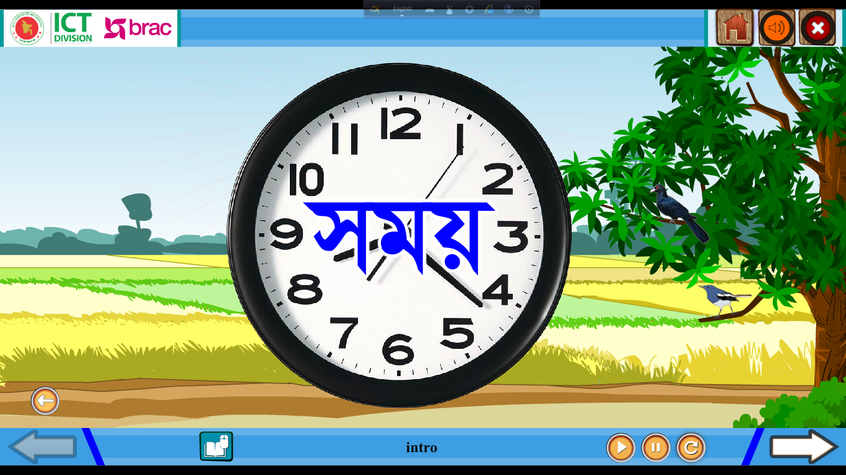

Slide 6
চল একটি গান গাই
৬০ সেকেণ্ডে মিনিট হয় ৬০ মিনিটে ঘণ্টা
দৌড়বিদেরা সেকেণ্ডে আর শিক্ষার্থী মিনিটে
কার কখন যে কীভাবে সময় চলে যায়
কেউ তো জানে না হায়রে কেউ তো জানে না ?

Slide 7
বছর
মাস
সপ্তাহ
দিন
ঘণ্টা
মিনিট
সেকেণ্ড
১ বছর
১২ মাস
১ মাস
৪ সপ্তাহ ( অথবা , ৪ সপ্তাহ এবং ২ দিন অথবা ৩ দিন )
১ সপ্তাহ ৭ দিন
১ দিন ২৪ ঘণ্টা
১ ঘণ্টা ৬০ মিনিট
১ মিনিট ৬০ সেকেণ্ড

Slide 8
জানুয়ারি থেকে ডিসেম্বর পর্যন্ত সময়কে কী বলে?
বছর
শনিবার থেকে শুক্রবার পর্যন্ত সময়কে কী বলে?
সপ্তাহ
চব্বিশ ঘণ্টা সময়কে কী বলে ?
দিন
৬০ মিনিট সময়কালকে কী বলে ?
ঘণ্টা
৬০ সেকেণ্ড সময়কাল কী বলে ?
মিনিট

Slide 9
১ ঘণ্টা , ১ দিন এবং ১ সপ্তাহকে সেকেণ্ডে প্রকাশ কর।

Slide 10
১ ঘণ্টা = ৬০ মিনিট = ৬০ × ৬০ সেকেণ্ড = ৩৬০০ সেকেণ্ড
১ দিন = ২৪ ঘণ্টা = ২৪ × ৩৬০০ সেকেণ্ড = ৮৬৪০০ সেকেণ্ড
১ সপ্তাহ = ৭ দিন = ৭ × ৮৬৪০০সেকেণ্ড = ৬০৪৮০০ সেকেণ্ড

Slide 11
দলীয় কাজ
ক দল
১৪৪০ মিনিটকে সেকেণ্ডে প্রকাশ কর।
খ দল
১৬৮ ঘণ্টাকে মিনিটে প্রকাশ কর।
গ দল
১ সপ্তাহ ৪ দিনকে ঘণ্টায় প্রকাশ কর।

Slide 12
পরিকল্পিত কাজ
ক দল
৩ সপ্তাহ ৬ দিনকে ঘণ্টা, মিনিট এবং সেকেণ্ডে প্রকাশ কর ।
খ দল
৪ সপ্তাহ ৪ দিনকে ঘণ্টা , মিনিট এবং সেকেণ্ডে প্রকাশ কর ।
গ দল
২ সপ্তাহ ৫ দিনকে ঘণ্টা , মিনিট এবং সেকেণ্ডে প্রকাশ কর।

Slide 13
বাড়ির কাজ
১ সপ্তাহ ১ দিন ১ ঘণ্টা ১মিনিট ১ সেকেণ্ডকে সেকেণ্ডে প্রকাশ কর।

Slide 14

আবার দেখা হবে।

